Slide 1


Melhore a Sua Lógica de Programação com Java
Resolução de exercícios de lógica utilizando a linguagem Java

Slide 2
RESUMO PRÁTICO
Resumo dos tópicos básicos e essenciais para a resolução de exercícios com Java

Slide 3


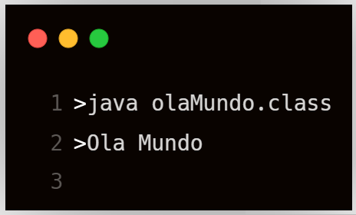
Fluxo de criação, compilação e execução de um programa em JAVA
javac olaMundo.java
Editor
-->
arquivo: olaMundo.java
-->
Compilador
Vamos utilizar o
VISUAL STUDIO CODE
-->
java olaMundo.class
-->
JVM
-->
arquivo:
olaMundo.class

Slide 4
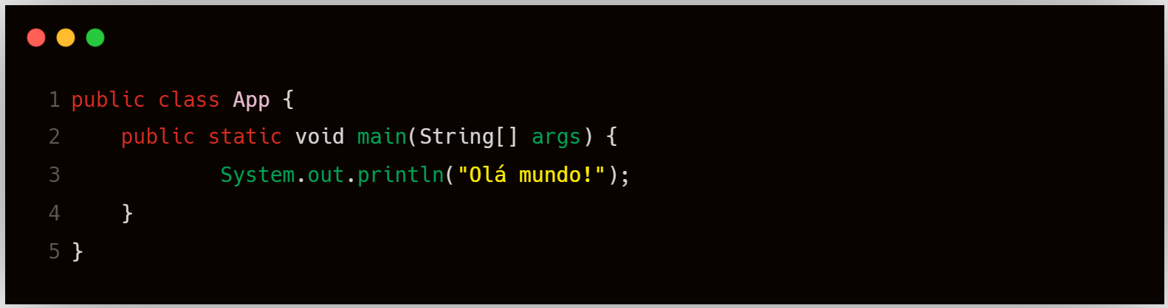
Instrução de escrita (O programa mais simples em Java)

Slide 5
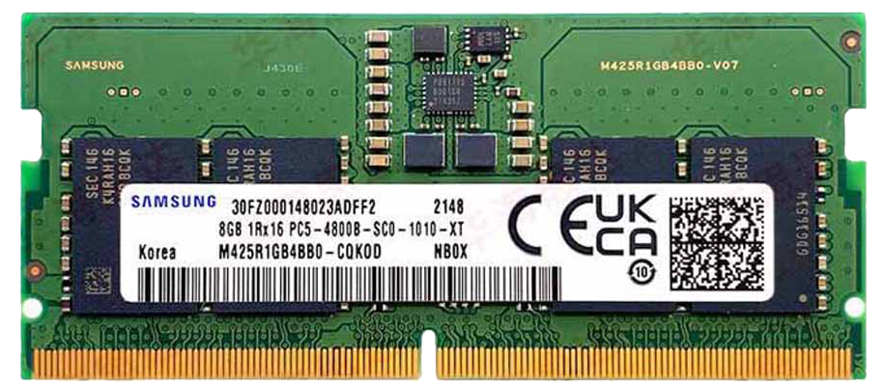

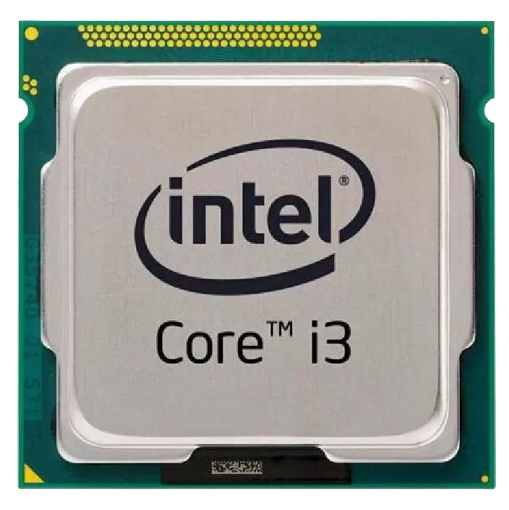


Variáveis
Memória RAM
2
a
b
3
5
2
+
3
= 5

Slide 6
Tipos primitivos em Java
Tipos numéricos
Tipo booleano
Tipos integrais
Tipos de ponto flutuante
true
byte
-128 a 127
1 byte
8 bits
short
float
-32.768 a 32.767
2 bytes
8 bits
4 bytes
32 bits
-3.40292347E+38 a +3.40292347E+38
1 bit
int
-2.147.483.648 a 2.147.483.647
4 bytes
32 bits
6 dígitos decimais
false
long
double
-9.223.372.036.854.775.808 a
9.223.372.036.854.775.807
8 bytes
64 bits
8 bytes
64 bits
-1.79769313486231570E+308 a +1.79769313486231570E+308
char
Caracteres
2 bytes
16 bits
15 dígitos decimais
1 bit

Slide 7
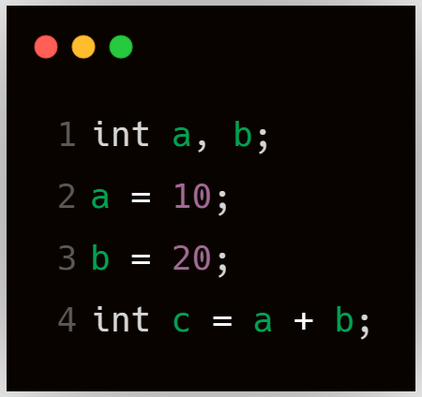
Declaração e instruções de atribuição
Declaração
Variável
Comando de atribuição
Declaração e comando de atribuição

Slide 8
Operadores Aritméticos
Operador de soma: +
a = 2 + 1;
3
a
Operador de subtração: -
b = 4;
4
b
7
c
a
b
c = a + b;
=
3
+
4
Operador de multiplicação: *
8
d
c
d = c + 1;
=
7
+
1
Operador de divisão: /
Operador de módulo ou resto: %

Slide 9
Arrays em Java
Variável(int) a
Array(int) x
int a;
int[] x;
...
a = 0;
0
x = new int[4];
0
0
0
0
0 1 2 3
a = 3;
3
x[0] = 3;
3
0
0
0
x[0] x[1] x[2] x[3]
x[1] = 5;
3
5
0
0
x[0] x[1] x[2] x[3]

Slide 10
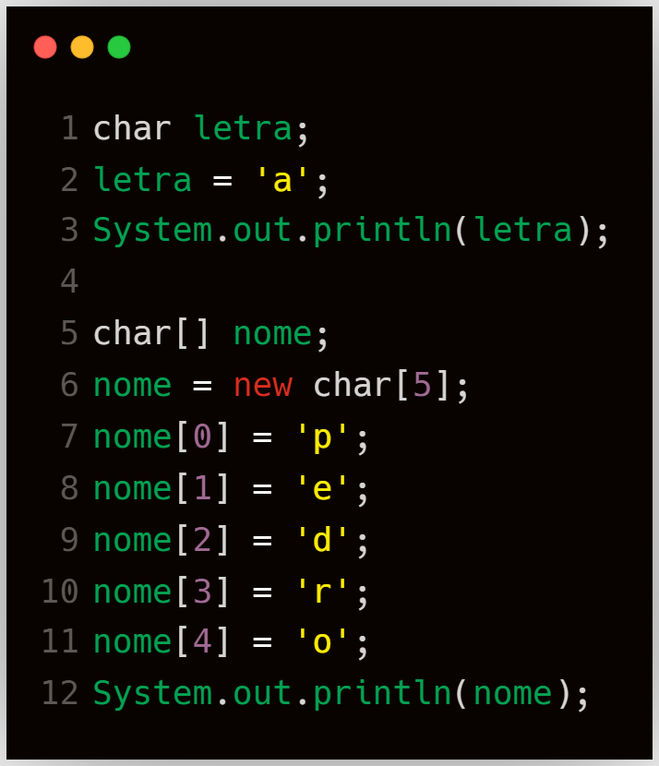
Atribuição utilizando o tipo char
Declaração
Atribuição
Escrita (Imprime “a” na tela)
Declaração
Inicialização
Atribuição
Escrita (Imprime “pedro” na tela)

Slide 11
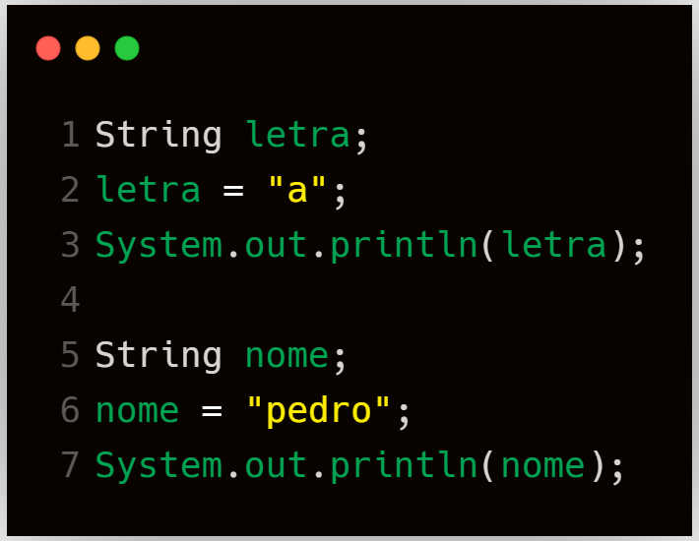
Atribuição utilizando o “tipo” String
Declaração
Atribuição
Escrita (Imprime “a” na tela)
Declaração
Atribuição
Escrita (Imprime “pedro” na tela)

Slide 12
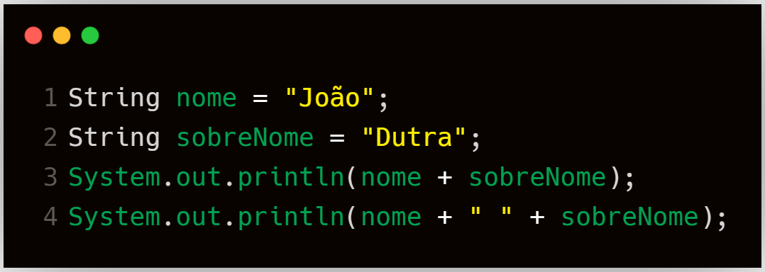
Concatenação de Strings
Imprime na tela “JoãoDutra”
Imprime na tela “João Dutra”

Slide 13
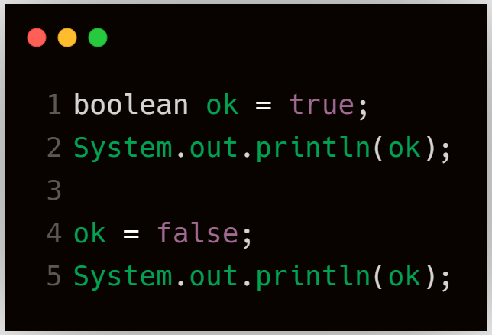
Atribuição utilizando o tipo boolean
Declaração e inicialização
Imprime “true”
atribuição
Imprime “false”

Slide 14
Operadores relacionais (Comparação)
Nome
Operação
Resultado
Igual
2 == 2
true
Igual
2 == 5
false
Diferente
3 != 4
true
Diferente
3 != 3
false
Menor que
2 < 3
true
Menor que
2 < 1
false
Menor ou igual
3 <= 3
true
Menor ou igual
3 <= 2
false
Maior que
2 > 1
true
Maior que
2 > 5
false
Maior ou igual
2 >= 1
true
Maior ou igual
2 >= 5
false

Slide 15
Operadores lógicos
&& (operador “e”)
|| (operador “ou”)
true && true → true
true || true → true
true && false → false
true || false → true
false && true → false
false || true → true
false && false → false
false || false → false
2 < 3 && 5 > 2
! (operador “não”)
!true → false
true && true
!false → true
!(2 < 3)
true
!true → false

Slide 16
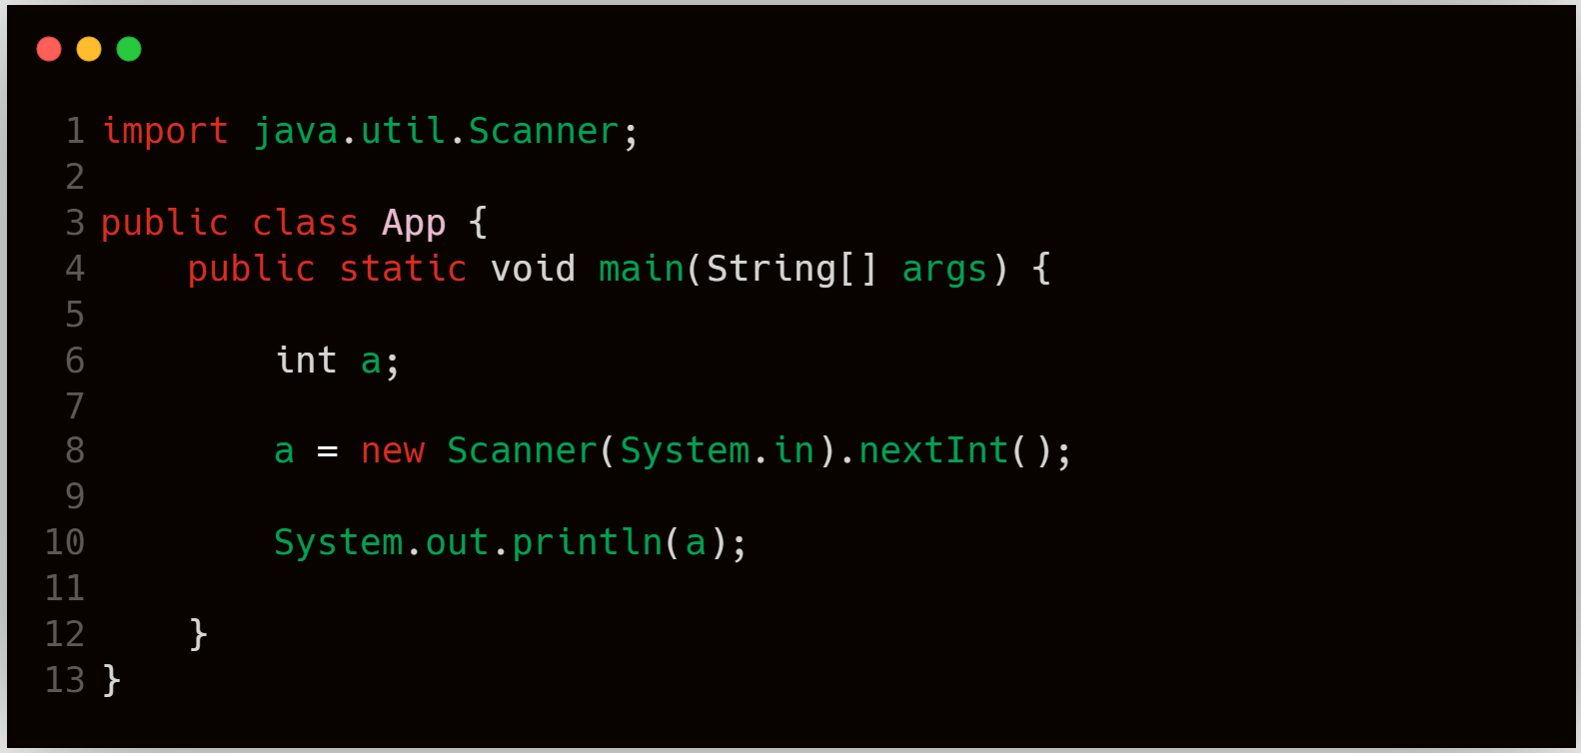
Instrução de leitura
Declaração
Instrução
de leitura
Instrução
de Escrita

Slide 17
Estrutura condicional IF
if([Teste que retornar um verdadeiro ou falso]){
[Bloco de código se o teste for verdadeiro]
} else {
[Bloco de código se o teste for falso]
}

Slide 18
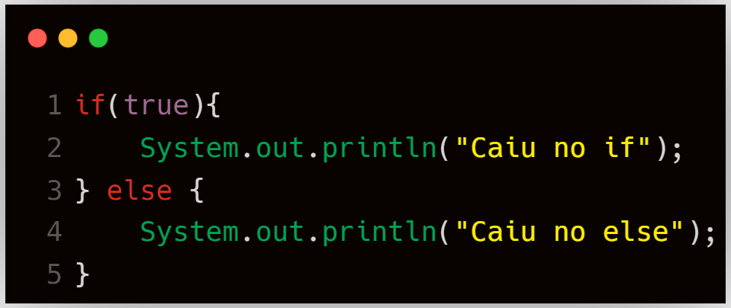
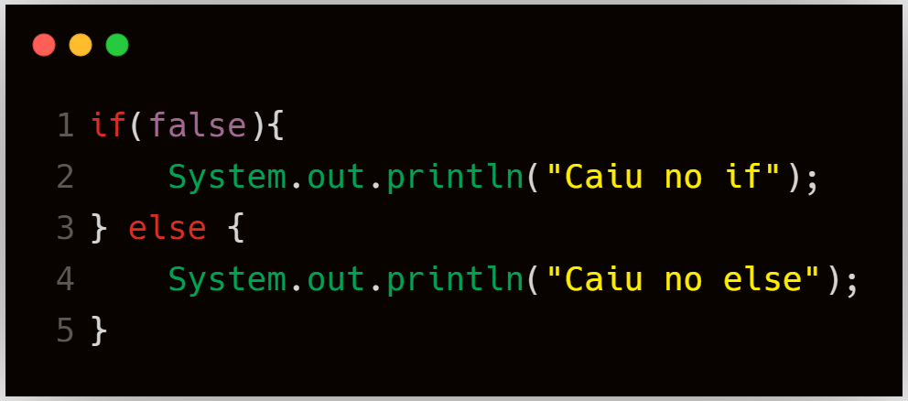
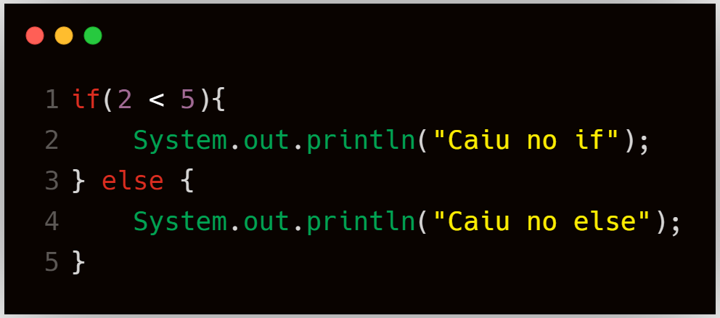
Estrutura condicional IF
Caso verdadeiro
Caso falso

Slide 19
Estrutura condicional Switch Case
switch ([Variável a ser testada]) {
case [Valor 1 de comparação da variável testada]:
[Bloco de código se a variável for igual ao valor 1]
break;
case [Valor 2 de comparação da variável testada]:
[Bloco de código se a variável for igual ao valor 2]
break;
default:
[Bloco de código caso a variável não se encaixe nos cases]
}

Slide 20
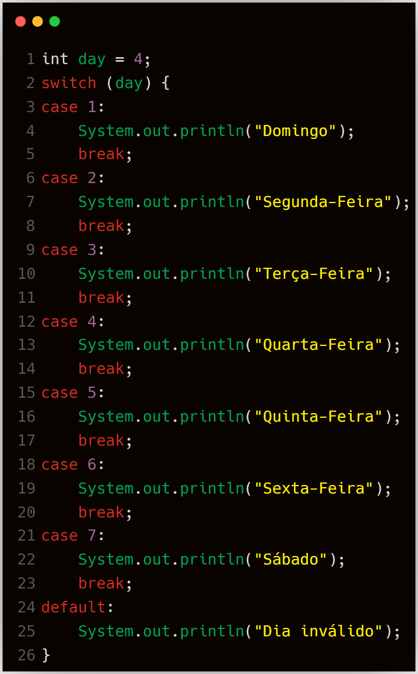
Estrutura condicional Switch Case
day recebe 4

Slide 21
Estrutura condicional Switch Case
Indica que a variável day será testada para os casos (cases) especificados

Slide 22
Estrutura condicional Switch Case
Caso day == 1 executa o bloco de código abaixo
false

Slide 23
Estrutura condicional Switch Case
Caso day == 2 executa o bloco de código abaixo
false

Slide 24
Estrutura condicional Switch Case
Caso day == 3 executa o bloco de código abaixo
false

Slide 25
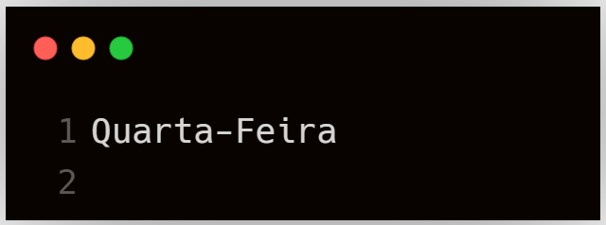
Estrutura condicional Switch Case
Caso day == 4 executa o bloco de código abaixo
true

Slide 26
Estrutura condicional Switch Case

Slide 27
Estrutura de repetição While
while([teste]) {
[Bloco de código]
}

Slide 28
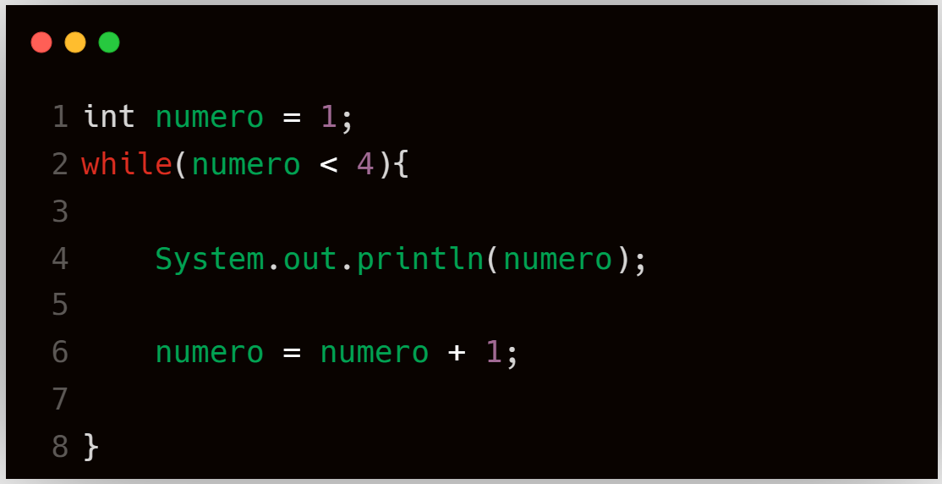
Estrutura de repetição While

Slide 29
Estrutura de repetição While
numero é menor que 4?
true

Slide 30
Estrutura de repetição While
Imprime
1 na tela

Slide 31
Estrutura de repetição While
numero = numero + 1
numero = 1 + 1
numero vale 2 agora e todo o processo se reinicia

Slide 32
Estrutura de repetição While
numero vale 2
numero é menor que 4?
true

Slide 33
Estrutura de repetição While
Imprime 2 na tela

Slide 34
Estrutura de repetição While
numero = numero + 1
numero = 2 + 1
numero vale 3 agora e todo o processo se reinicia

Slide 35
Estrutura de repetição While
numero vale 3
numero é menor que 4?
true

Slide 36
Estrutura de repetição While
Imprime 3 na tela

Slide 37
Estrutura de repetição While
numero = numero + 1
numero = 3 + 1
numero vale 4 agora e todo o processo se reinicia

Slide 38
Estrutura de repetição While
numero vale 4
numero é menor que 4?
false
A repetição se encerra

Slide 39
Estrutura de repetição Do While
Primeiro o bloco de código é executado
do{
[Bloco de código]
} while([teste])
Depois o teste é feito

Slide 40
Estrutura de repetição For
Declaração e inicialização da variável de controle
Teste de continuação da repetição
Incremento da variável de controle
for([variável de controle] ; [teste] ; [incremento]){
[Bloco de código]
}

Slide 41
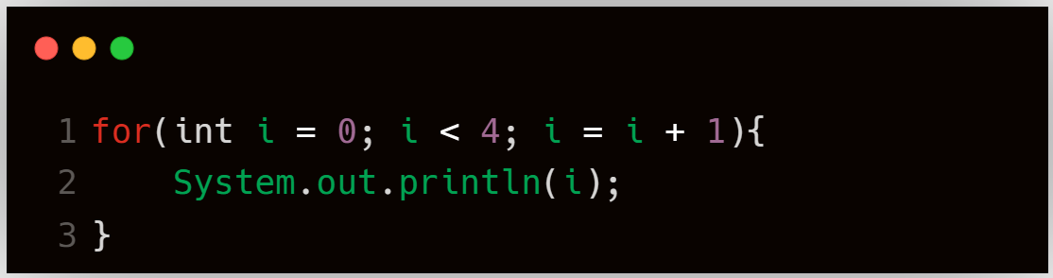
Estrutura de repetição For
Declaração e inicialização da variável de controle
Teste de continuação da repetição
Incremento da variável de controle

Slide 42
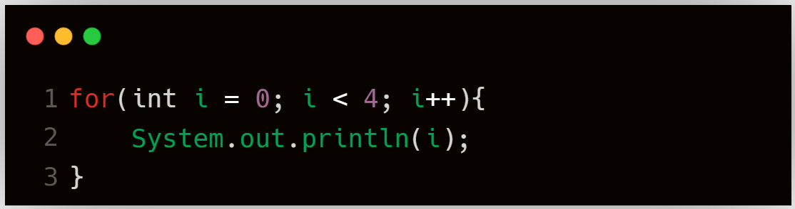

Estrutura de repetição For
Declaração e inicialização da variável de controle
Teste de continuação da repetição
Incremento da variável de controle

Slide 43
Estrutura de repetição For
i inicia igual a 0
Testa se i é menor que 4
true

Slide 44
Estrutura de repetição For
Imprime 0 na tela

Slide 45
Estrutura de repetição For
Incrementa i, i passa valer 1

Slide 46
Estrutura de repetição For
Agora i é 1
Testa se i é menor que 4
true

Slide 47
Estrutura de repetição For
Imprime 1 na tela

Slide 48
Estrutura de repetição For
Incrementa i, i passa valer 2

Slide 49
Estrutura de repetição For
Agora i é 2
Testa se i é menor que 4
true

Slide 50
Estrutura de repetição For
Imprime 2 na tela

Slide 51
Estrutura de repetição For
Incrementa i, i passa valer 3

Slide 52
Estrutura de repetição For
Agora i é 3
Testa se i é menor que 4
true

Slide 53
Estrutura de repetição For
Imprime 3 na tela

Slide 54
Estrutura de repetição For
Incrementa i, i passa valer 4

Slide 55
Estrutura de repetição For
Agora i é 4
Testa se i é menor que 4
false
Finaliza a repetição

Slide 56
Função
[tipo retorno] [nome da função]([parâmetros da função (separados por , )]){
[Bloco de código]
[retorno da função]
}

Slide 57
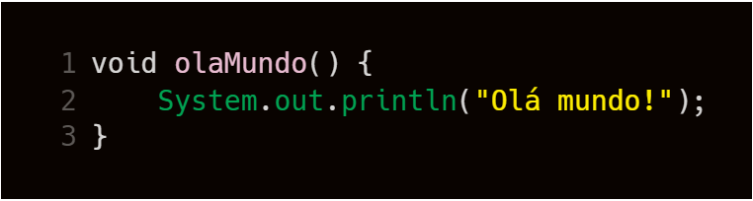
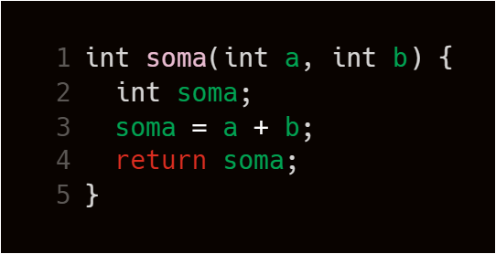
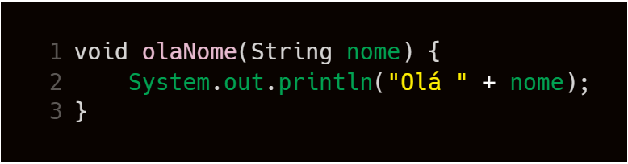
Função
Função sem parâmetros e retorno vazio
Função com um parâmetro e retorno inteiro
Função com um parâmetro e retorno vazio

Slide 58
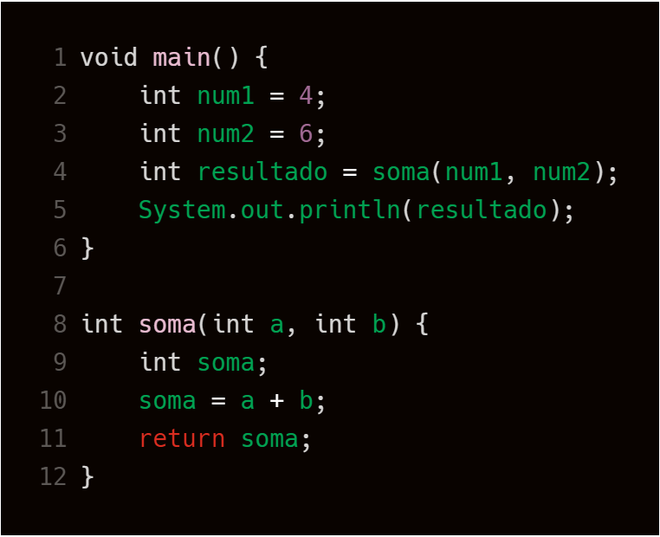
Função
Função main (principal)
Função soma

Slide 59
Função

Slide 60
Função

Slide 61
Função

Slide 62
Função

Slide 63
Função
b vale 6
a vale 4

Slide 64
Função
b vale 6
a vale 4
soma recebe 6 + 4
soma recebe 10

Slide 65
Função
b vale 6
a vale 4
soma vale 10

Slide 66
Função
b vale 6
a vale 4
soma vale 10

Slide 67
Função
Função soma retorna 10 para resultado
Resultado agora vale 10
Imprime 10 na tela

